Slide 1


Slide 2

Cronograma
‹#›

Slide 3
CONTEÚDO
DIA
26/08 (Merlin) 09/09 (JP)
16/09 (Jorge) 23/09 (Eduarda) 30/09 ()
07/10 (Miller)
14/10 ()
Apresentação
Definição de Séries Temporais
Machine Learning + Pré-processamento de TS
Forecasting
Algoritmos 1 (Distância, Intervalo, Dicionário)
Algoritmos 2 (Deep Learning, Comitês)
Aula prática usando Aeon

Slide 4
demo
‹#›

Slide 5
‹#›

Slide 6
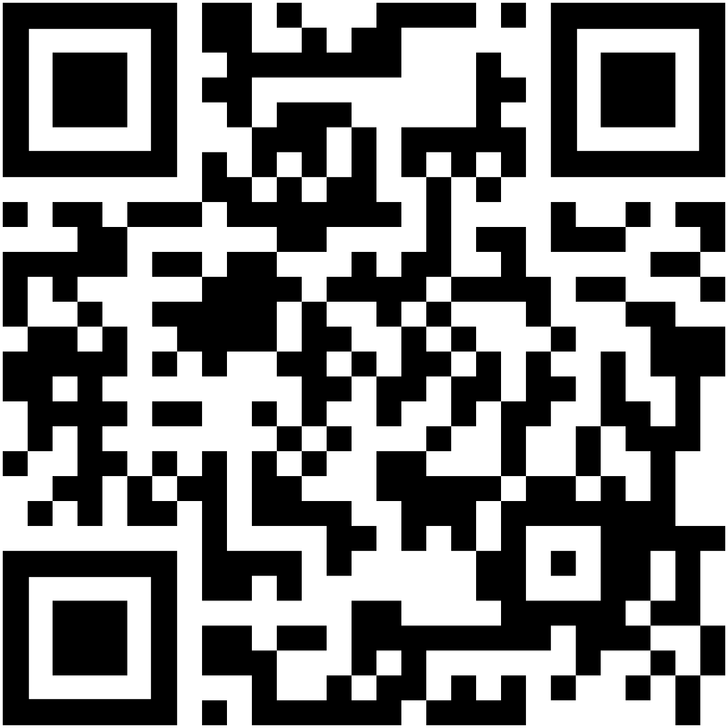
Obrigado!

